Slide 1
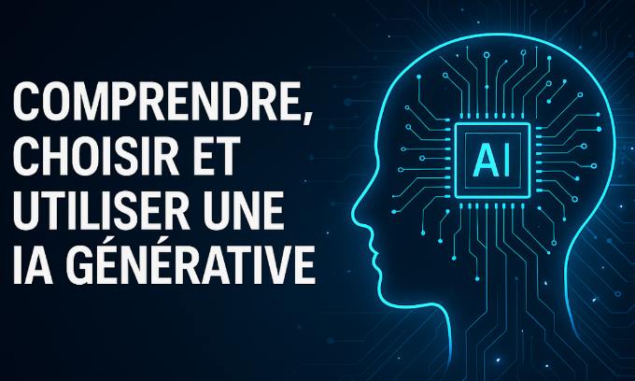
Écrire un prompt
IA générative = un expert numérique à votre service.
+ le prompt est précis,
+ la réponse est pertinente.
Réaliser une interaction itérative
(un dialogue affine la réponse).
Qualité du prompt = qualité du résultat.

Slide 2



Bonnes pratiques
Identifier clairement l’objectif du prompt.
Définir le résultat attendu et les contraintes à respecter.
Repérer les mots clés essentiels.
Le prompt est un médiateur entre votre volonté et la capacité de l’IA.

Slide 3
Deux approches
Technique des tiroirs
recherche découpée en sections.
Chaque tiroir = un prompt, adapté aux cas complexes.
Prompt unique
tout regrouper en une seule demande.
=> Approche rapide mais exige une préparation approfondie.

Slide 4

Clarté et précision
Utilisez des phrases complètes et précises.
Employez l’impératif pour donner une direction claire.
Utilisez un langage naturel, évitez l’ambiguïté.
Donnez le contexte et des détails pour guider l’IA.

Slide 5
Prompts pour images
Indiquer à l’IA les éléments suivants
Le sujet : personnes, objets, paysages.
Définir l’environnement : lieu, contexte.
Préciser le style artistique : réalisme, abstrait, impressionnisme…
Indiquer les couleurs et lumière : palette, ambiance, contrastes.
Expliquer la composition : point de vue, disposition.
identifier les émotions et l’atmosphère : humeur recherchée.
Ajouter des détails spécifiques : textures, éléments additionnels.

Slide 6
Optimiser et dialoguer
Adapter la longueur du prompt selon les besoins (court vs long).
Tester, ajuster et relancer l’IA afin d’affiner la réponse. Procéder itérativement jusqu’à obtention du résultat souhaité.
Un prompt bien travaillé = gain de temps et meilleure réponse.

